Slide 1
Calc4you project
Scrum groep 5 :
Jesse Overveld Sam Elfring
Lucas Huls Bram van Nek
Jullian Moreno

Slide 2
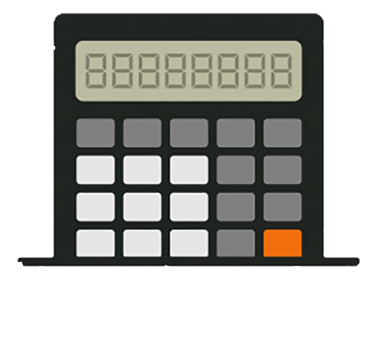
Inhoud :
Begin
Nulmeting
Ontwerp
GitHub
Sprints
Rekenmachine code
Taakverdeling
Database
Gezichtsherkenning
Verbeterpunten
Retrospective
CALC4YOU

Slide 3
Begin

Slide 4

Sprints
Functionaliteiten
Op te leveren producten
Verdere functionaliteiten

Slide 5
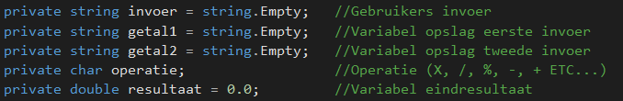
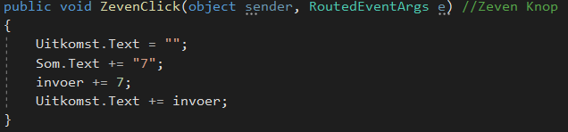
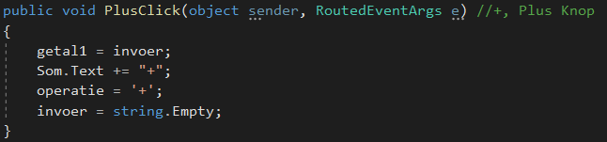
Rekenmachine code
Invoer
Getal 1, Getal 2
Operatie

Slide 6

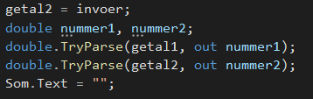
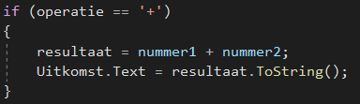
Rekenmachine code
Komma-knop
Is-knop
Operatie

Slide 7

Rekenmachine code
Speciale knoppen
Binair
Hexadecimaal
EUR/DOL

Slide 8


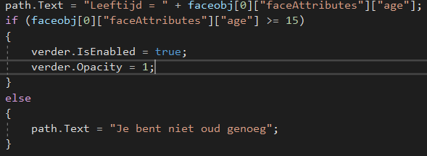
Gezichtsherkenning
Knoppen
Controleren
De request
Parsen

